Slide 1


Когда нужно проверять комбинации параметров
Попарное тестирование — это подход, который помогает, когда поведение системы зависит одновременно от нескольких независимых условий. Вместо проверки всех возможных сочетаний мы выбираем умный набор тестов, где каждая пара значений разных параметров встречается хотя бы один раз.
Это особенно полезно в сопровождении ПО, когда нужно проверить совместимость с разными браузерами, операционными системами, типами пользователей и другими конфигурациями.
Цель — умное сокращение, а не случайный выбор тестов.

Slide 2
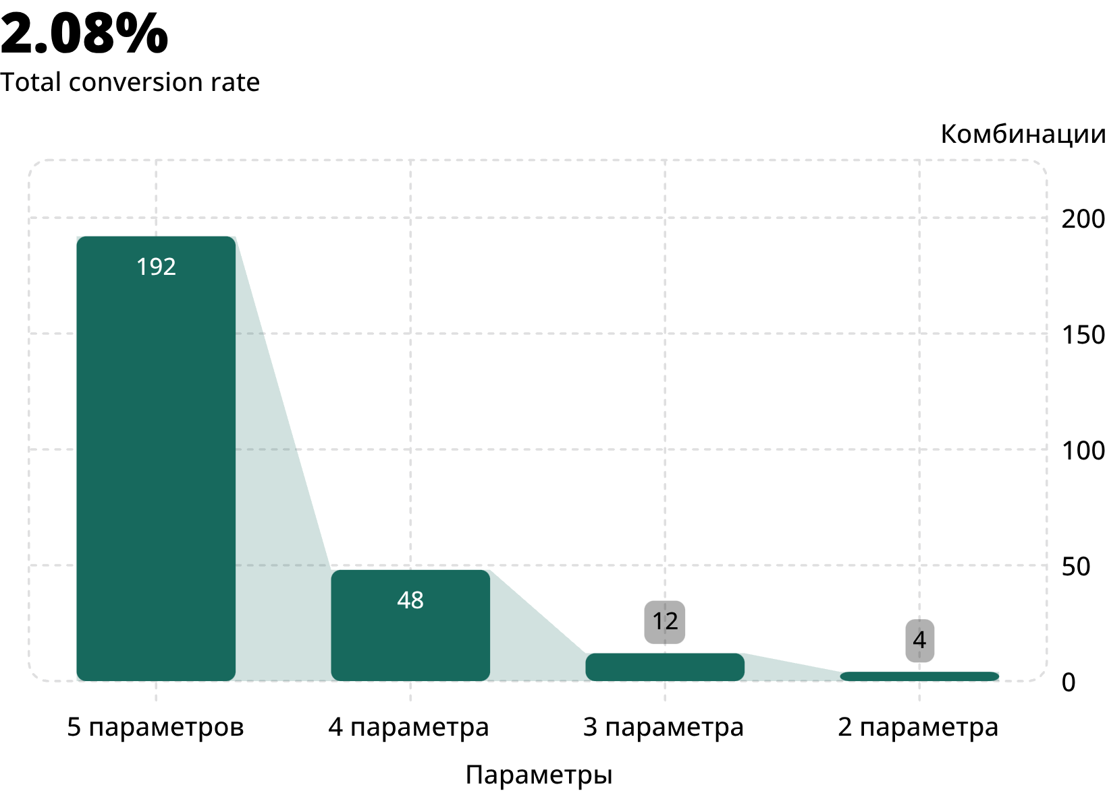
Почему полный перебор становится невозможным
Когда параметров мало, проверить все комбинации просто. Но с каждым новым параметром количество вариантов растёт экспоненциально.
Форма заказа с пятью параметрами — способ оплаты, доставка, тип клиента, устройство, язык — может дать сотни комбинаций.
Проблема не только во времени выполнения: нужно создавать, поддерживать и анализировать все эти тесты. Поэтому требуется способ сократить количество проверок без потери качества.

Slide 3

Основной принцип: покрытие пар
Откуда берётся принцип
Что мы гарантируем
Каждое значение одного параметра встретится с каждым значением другого — хотя бы один раз в наборе тестов.
Исследования показывают, что большинство дефектов, связанных с комбинациями, проявляются при взаимодействии двух параметров.
Что это даёт
Значительное сокращение числа тестов без риска пропустить типичные ошибки, возникающие на стыке двух условий.

Slide 4
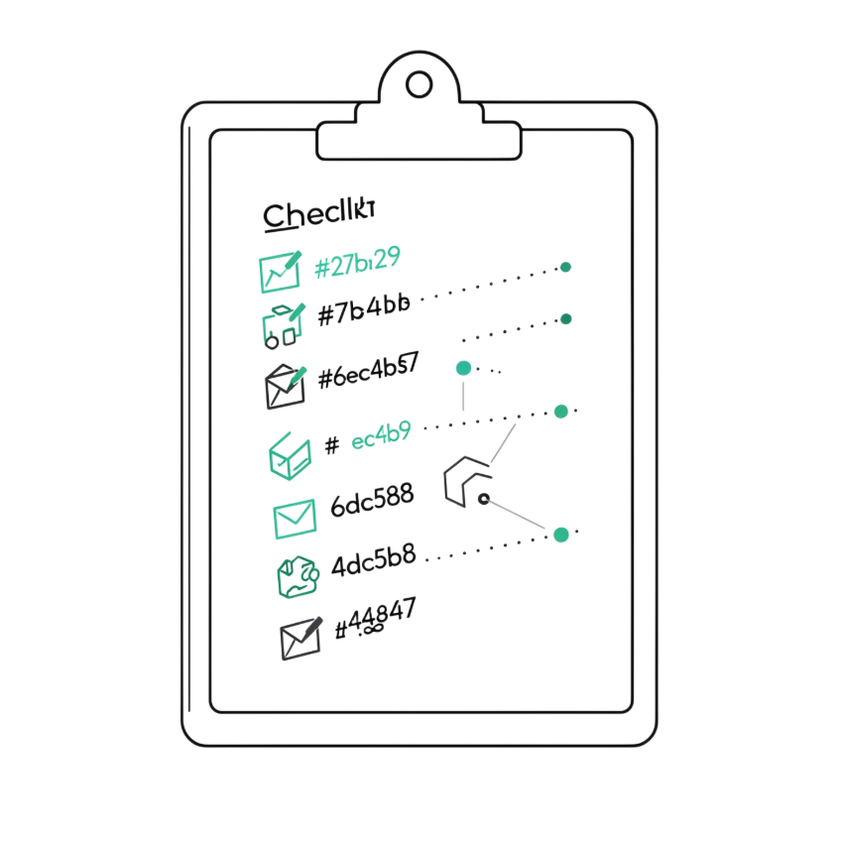

Параметры и значения: правильное определение
Параметр — это характеристика, которая может меняться и влиять на результат. Значение — конкретный вариант этой характеристики.
Ошибка на этом этапе приводит к бесполезному набору тестов. Важно определить, какие характеристики действительно независимы и влияют на поведение.
Браузер
Операционная система
Роль пользователя
Chrome · Firefox · Edge
Windows · Linux · macOS
Администратор · Обычный пользователь

Slide 5
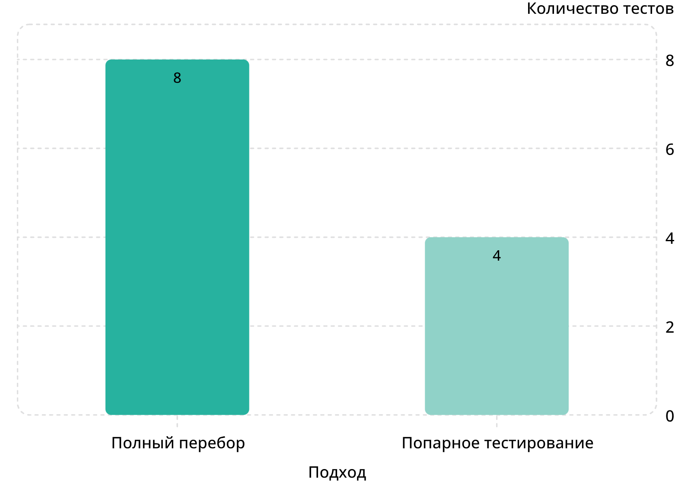

Как формируется сокращённый набор
Каждый тест содержит по одному значению каждого параметра. Задача — выбрать минимальное количество комбинаций так, чтобы все пары были покрыты.
Например, если браузеров два, ОС две и ролей две, полный перебор даёт 8 комбинаций. Попарное тестирование может обойтись 4–5 комбинациями, где каждая пара всё равно встретится.
Для большого числа параметров используются специальные генераторы. Но тестировщик должен понимать принцип, чтобы правильно передать параметры инструменту.

Slide 6
Пример: веб-приложение с тремя параметрами
Приложение проверяется при двух браузерах (Chrome, Firefox), двух ОС (Windows, Linux) и двух ролях (администратор, пользователь). Полный перебор: 2 × 2 × 2 = 8 тестов. При попарном покрытии достаточно 4 тестов:
№ | Браузер | ОС | Роль
1 | Chrome | Windows | Администратор
2 | Chrome | Linux | Пользователь
3 | Firefox | Windows | Пользователь
4 | Firefox | Linux | Администратор
Каждая пара браузер–ОС, браузер–роль и ОС–роль встречается хотя бы один раз.

Slide 7
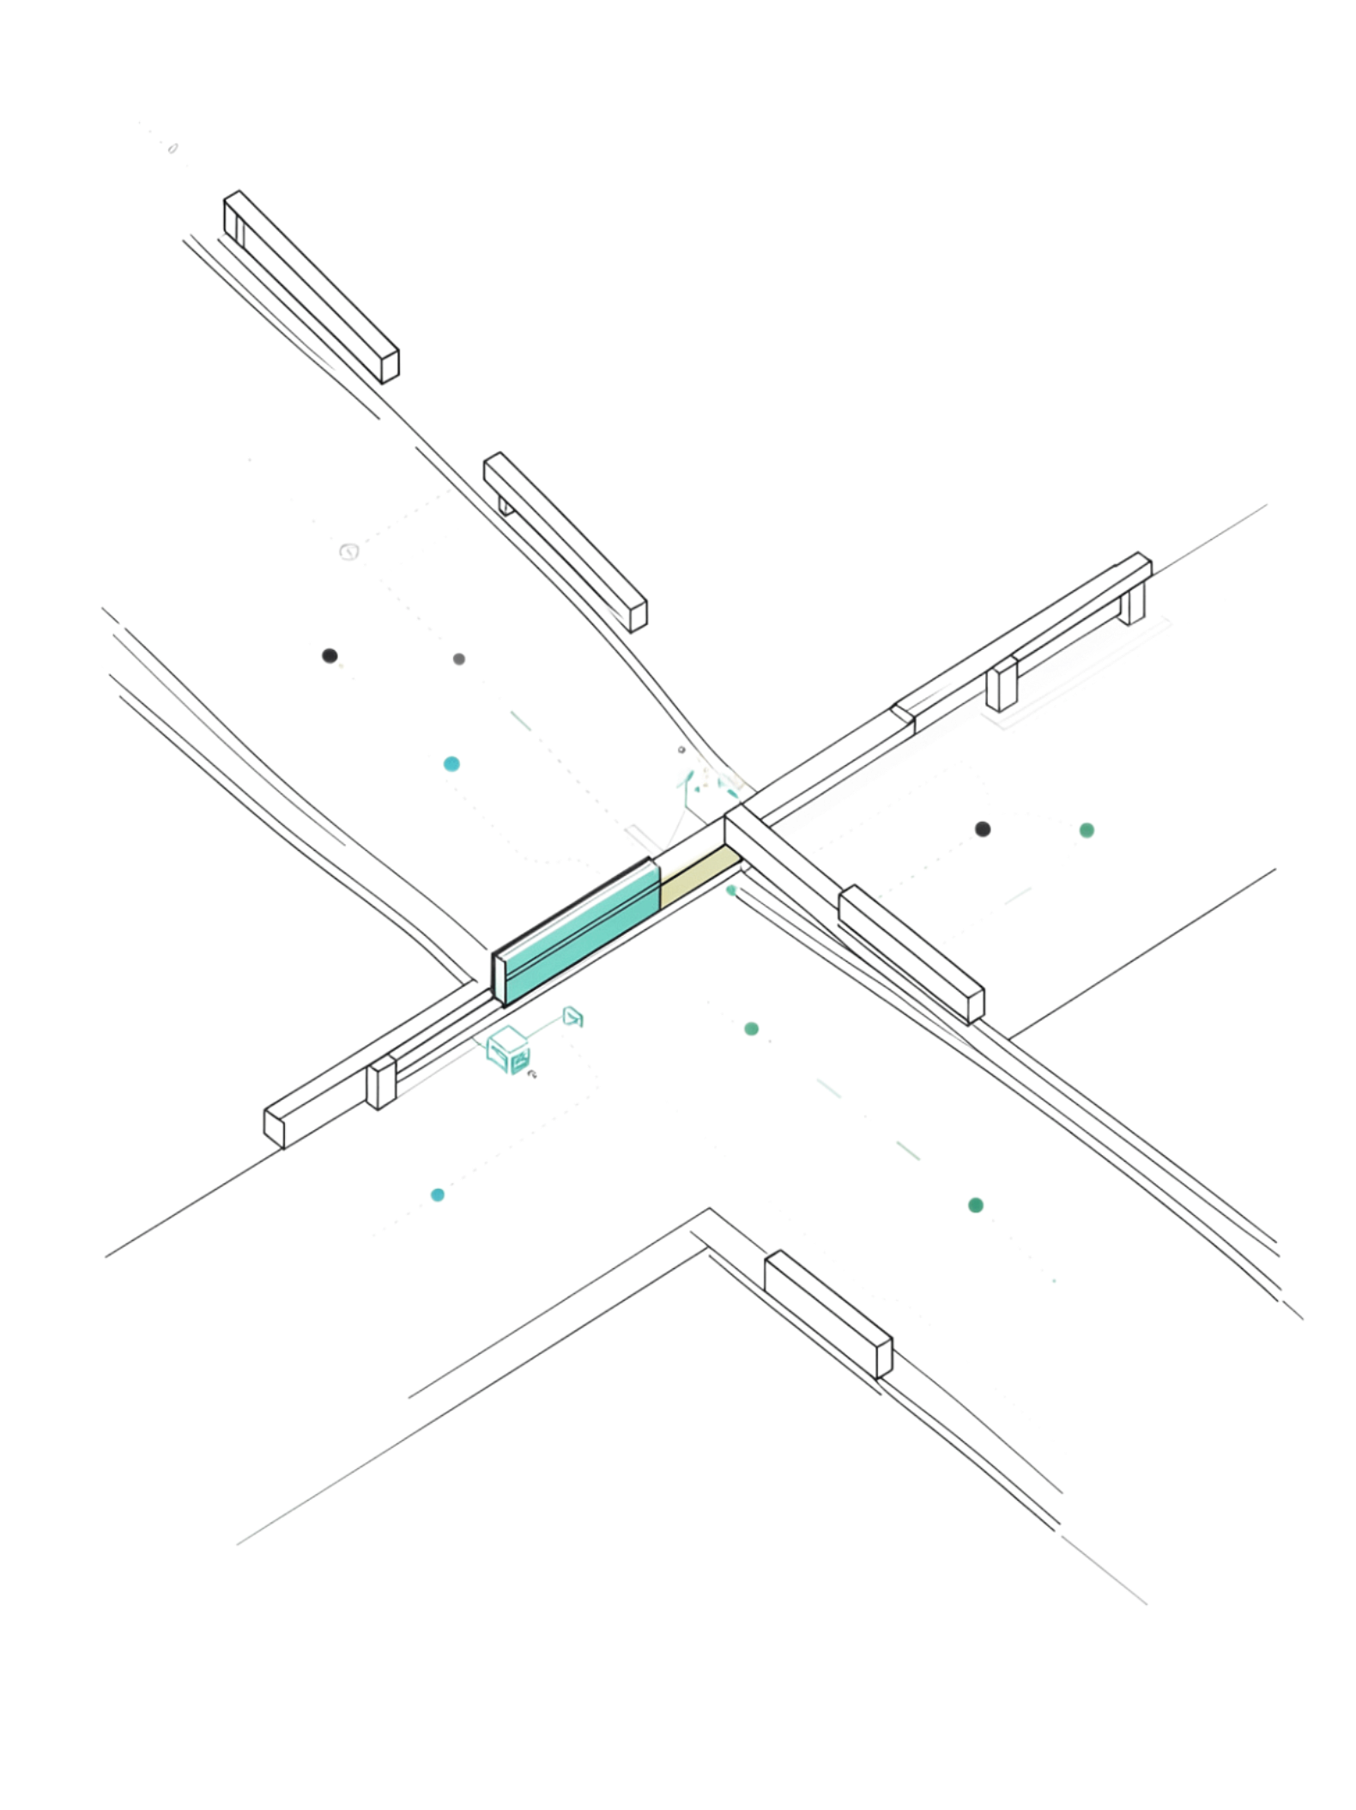
Реальные ограничения: невозможные комбинации
Примеры невозможных комбинаций
Способ оплаты доступен только в определённых странах. Функция работает только для администраторов. Мобильное приложение не существует для Linux.
Когда фиксировать ограничения
До построения набора — на основе требований, а не после генерации. Это позволяет сразу получить корректный набор тестов.
Важное правило
Исключать только то, что действительно невозможно по правилам системы, а не то, что кажется необычным или редким.

Slide 8
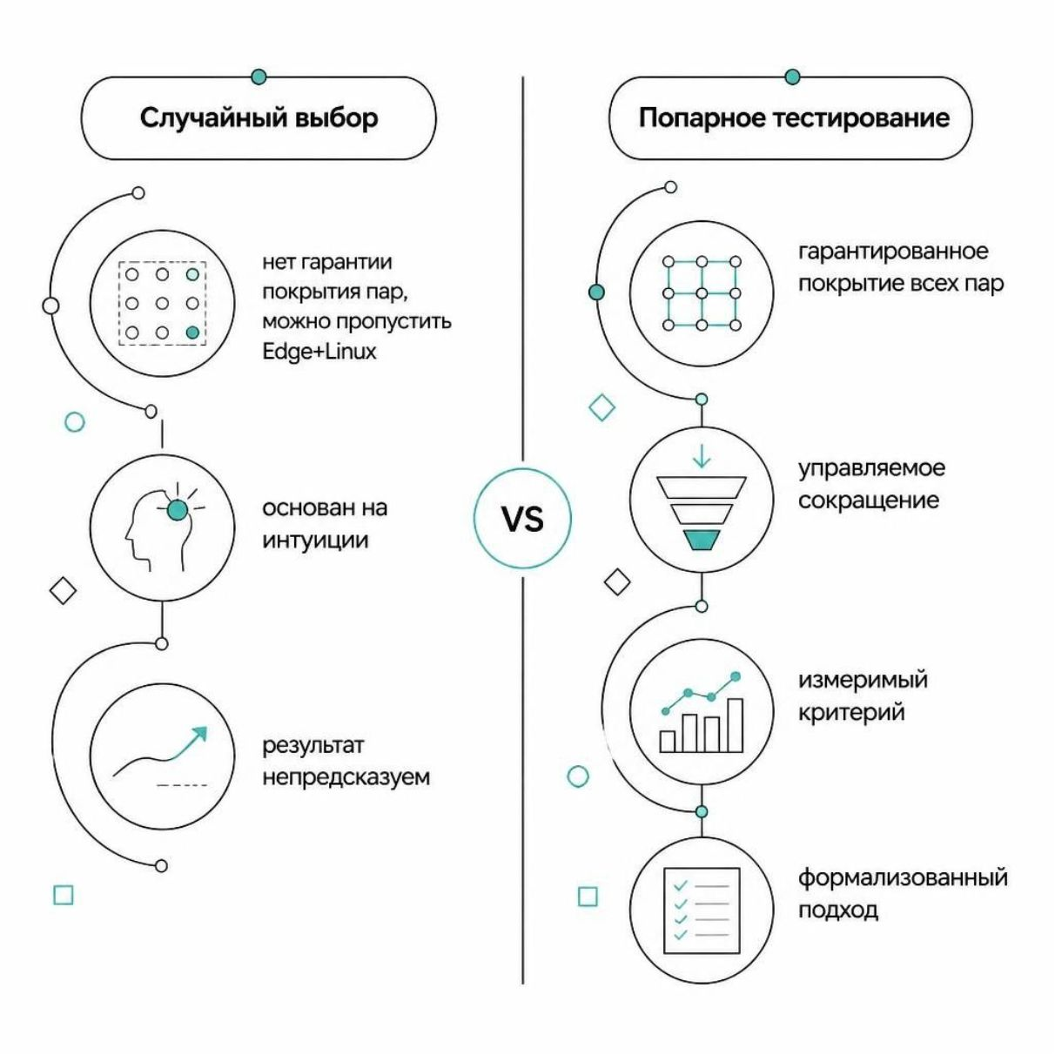

Отличие от случайного выбора комбинаций
Случайный выбор нескольких тестов не гарантирует покрытие нужных пар. Можно создать 10 тестов и случайно пропустить, например, сочетание браузера Edge с Linux.
Попарное тестирование — это формализованный подход. После построения набора можно проверить, какие пары действительно представлены.
Сокращение управляемо и измеримо, а не основано на интуиции.

Slide 9

Что попарное тестирование не гарантирует
Техника не ловит дефекты, которые проявляются только при одновременном сочетании трёх и более параметров.
Например, ошибка может возникать только при Chrome + Windows + администратор. Каждая пара может быть покрыта, но все три вместе ни разу не встретятся в наборе.
Что делать для критичных областей
Дополнительно включать известные рискованные комбинации вручную.
Альтернатива
Применять более сильное комбинаторное покрытие (тройки, четвёрки) там, где это оправдано.

Slide 10

Практический процесс применения
Главная ценность — контролируемое сокращение комбинаций. Вместо полного перебора получается компактный набор с понятным критерием покрытия.
Определить параметры
Зафиксировать ограничения
Сгенерировать набор
Проверить покрытие
Развернуть тесты
Экономия времени
Измеримость
Применимость
Меньше тестов при том же уровне покрытия типичных дефектов.
Можно проверить, все ли нужные пары представлены в наборе.
Особенно ценно при сопровождении ПО с множеством конфигураций.

